Slide 1
Hartmut Rosa II

Slide 2

Social acceleration
Kernebegreb for Hartmut Rosa er social acceleration, som han mener er kendetegnende for det senmoderne samfund
Teknologisk acceleration
Acceleration af social forandring
Acceleration af livstempoet

Slide 3
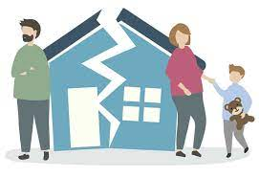
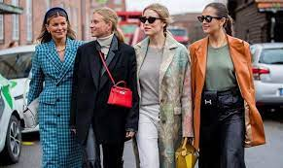
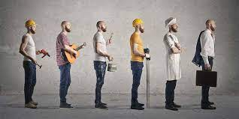
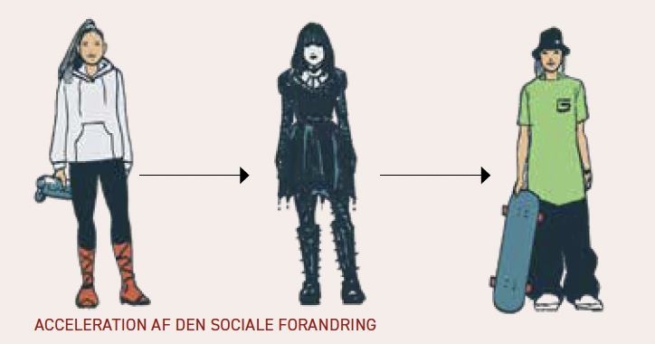
Acceleration af social forandring
  Denne form for acceleration ses blandt andet på at tendenser, modeluner og normer forandrer sig hurtigere og hurtigere. Tænk f.eks på den accelerationen der er i forhold til familie og arbejdslivet
”Social acceleration er altså defineret ved en stadig hurtigere afvikling af pålideligheden af erfaringer og forventninger og ved en sammentrækning af de tidsrum, der kan siges at udgøre ’nuet’.”

Slide 4
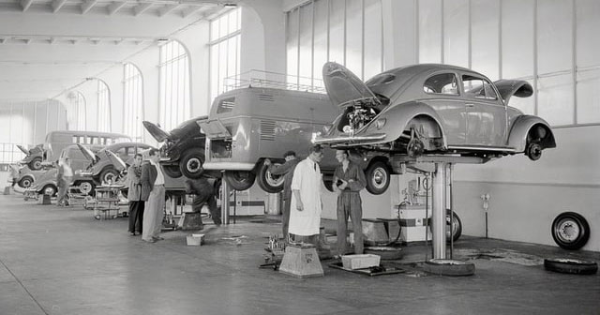
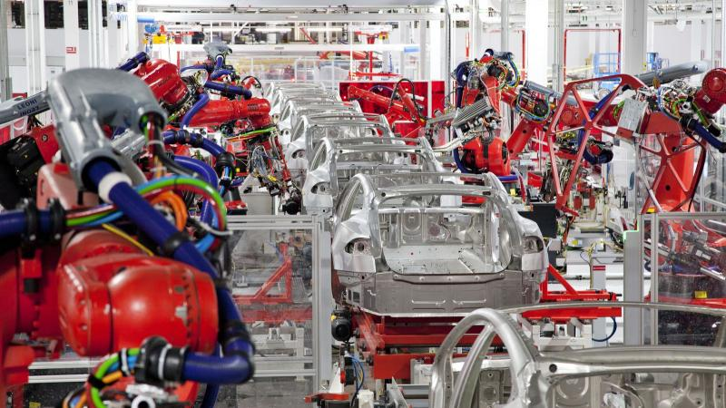
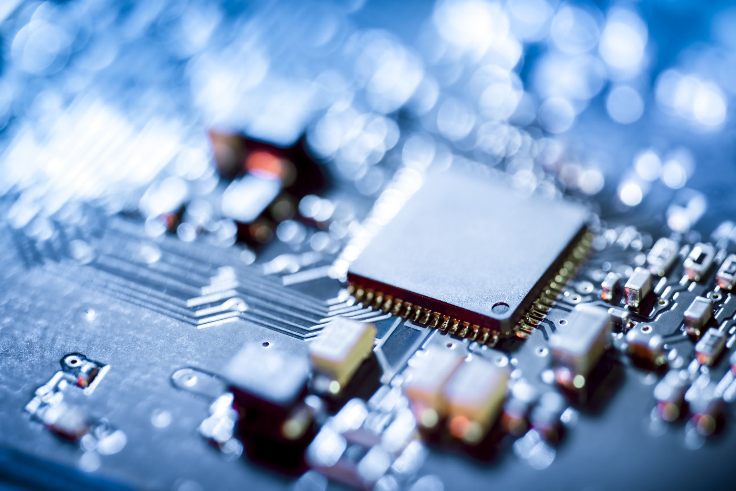
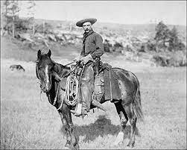
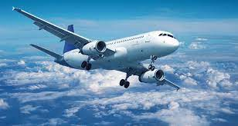
Teknologisk acceleration
Internettet og sociale medier har medført at store mængder af data kan blive sendt videre med lynets hastighed. Transport er gået fra 10-15 km/t på hest til 1000 km/t med fly. Hastighedsforøgelse i produktionen
”Den teknologiske acceleration har unægtelig haft kolossal indvirkning på den sociale virkelighed. Navnlig har den fuldstændig transformeret samfundets ’rum- og tidsregime’, dvs. perceptionen og organiseringen af rum og tid i samfundslivet.” (Rosa 2014:21)
jf. Adskillelse af tid og rum hos Giddens

Slide 5
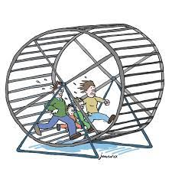
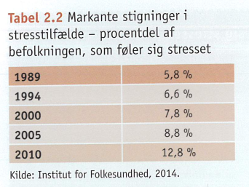
Acceleration af livstempoet
Denne accelerations kendetegn: Oplevelse af Tidsknaphed. Vi skal gøre mere på kortere tid og "Den uendelige to-do-liste” ➔ blandt andet at vi gør flere ting på engang (multitasking)– Speeder tempoet op på ebogen/podcasten
”… sandsynligvis kunne iagttages i form af den enkeltes tidsoplevelse: Denne acceleration vil få folk til at opfatte tiden som knap, føle sig forjagede, stressede og underlagt stort tidspres.” (Rosa 2014:27)

Slide 6
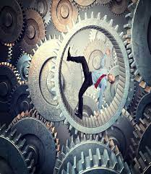
Hvad driver accelerationen
Accelerationens motorer
Idéen om det gode liv
Konkurrence

Slide 7

Den kulturelle motor
Idéen om det gode liv
Vi har mistet troen på livet efter døden ved indgangen til moderniteten --> Vi må kun fokusere på det nuværende liv. Vi vil gerne accelerere fordi jo mere jeg kan nå jo bedre liv har jeg haft (eller flere liv i overført betydning)

Slide 8
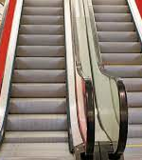
Den sociale motor
Den væsentligste dynamik i accelerationen er konkurrence og dennes logik der gennemsyrer det senmoderne liv
  Social kappestrid: Vi går fra at være klassekammerater til at være klassekonkurrenter
  Fornemmelsen af at løbe op ad en rulletrappe der kører nedad

Slide 9
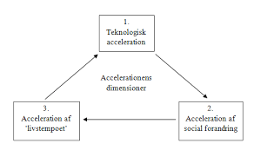
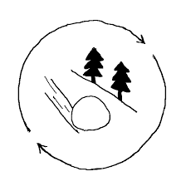
Accelerationskredsløbet
Hartmut Rosas Paradoks: Accelerationen forstærker sig selv

Slide 10
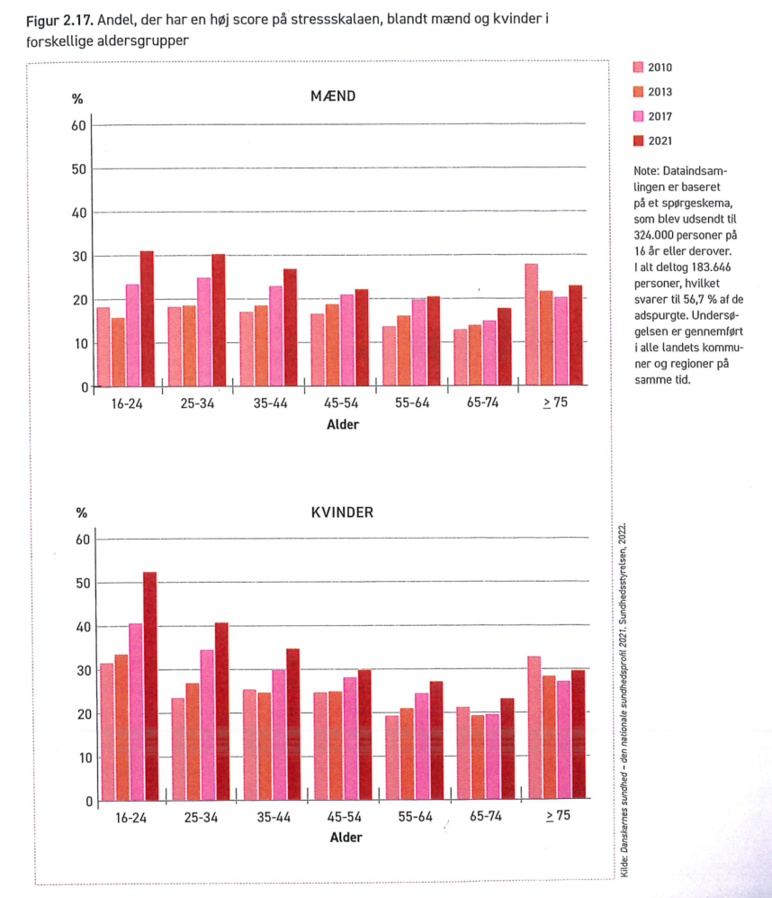
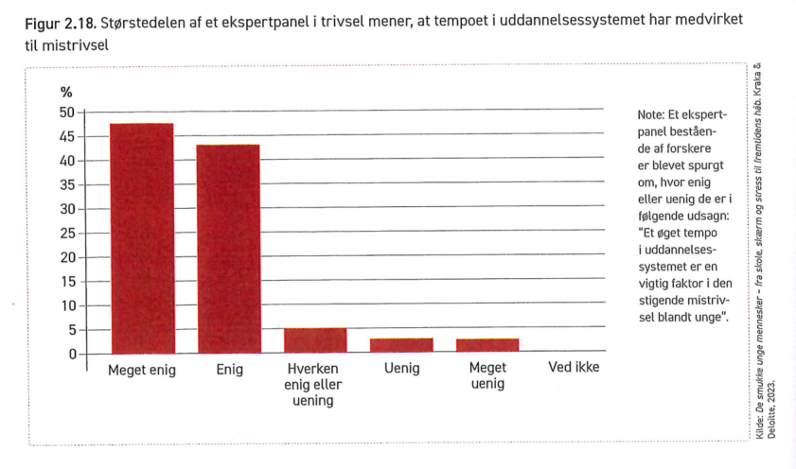
Fremmedgørelse:
Ting fordi vi ikke ved hvordan de er lavet
Handlinger fordi vi ikke selv forstår dem
Naturen fordi vi udnytter den
Andre mennesker pga. overfladiske relationer

Slide 11
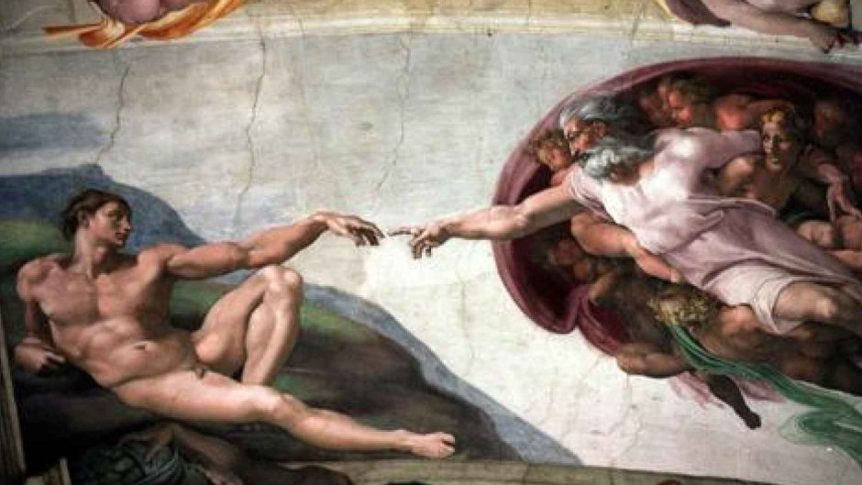
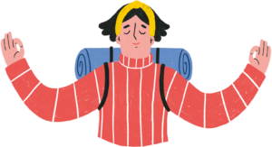
Løsning: Resonans
Den følelse, vi får, når vi oplever at være i ’kontakt’ med verden, dvs. når vi berøres af verden.
Har en meningsfuld samtale med gode venner, ser kunst, oplever naturen osv.
Notes:
Den følelse, vi får, når vi oplever at være i ’kontakt’ med verden, dvs. når vi berøres af verden. Når vi ser på et stykke kunst, der rører os, har en meningsfuld samtale med gode venner eller går ude i naturen og føler os forbundet med verden. Med til at give os en oplevelse af at leve et meningsfuldt liv.

Slide 12
Jagten på resonans
Som afrunding på lektionen skal I nu tage jakker på og gå en tur udenfor sammen med en eller to for at se, om I kan finde resonans.
Resonans er, ifølge Rosa, den følelse, vi får, når vi oplever at være i ’kontakt’ med verden.
Som eksempler nævner han, at det kan være en følelse, der opstår, når man har en meningsfuld samtale med en god ven eller en følelse, der pludselig opstår, når man går udenfor i naturen og pludselig føler sig forbundet med naturen. Prøv derfor at gå udenfor i naturen og tal med jeres venner.
Tag en snak sammen i gruppen om, om I har oplevet den her følelse af resonans for nyligt. Hvem ved? Måske får I følelsen, mens I går rundt udenfor.

Slide 13
Noget om PODCASTEN
Lyt den igennem alene med headphones (eller læse den)
Hurtigskrivning af vigtigste pointer
Find sammen i tremandsgrupper og fortæl hinanden om svaret på det allersidste spørgsmål i podcasten: hvilken egenskab/færdighed mener DU er vigtig at tage med ind i fremtiden i fremtiden og hvordan vil DU øve dig i den?

